Slide 1

PHÒNG GD-ĐT QUẬN LONG BIÊN
TRƯỜNG MẦM NON NẮNG MAI
LĨNH VỰC GIÁO DỤC PHÁT TRIỂN NHẬN THỨC
CHỦ ĐỀ: MỘT SÔ PHƯƠNG TIỆN VÀ LUẬT GIAO THÔNG
Đề tài: Đếm đến 5
Nhận biết các nhóm có 5 đối tượng

Slide 2
1 - Ổn định tổ chức
Cho trẻ hát bài hát
“ Em đi qua ngã tư đường phố”

Slide 3

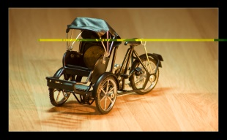
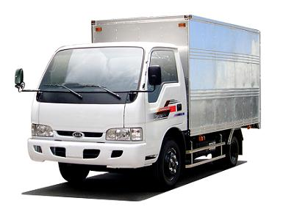
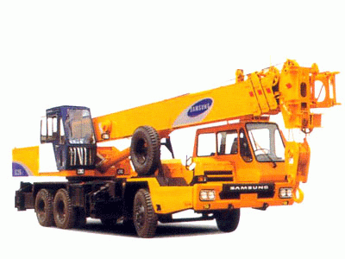
2 – Phương pháp, hình thức tổ chức
* HĐ 1 : LUYỆN KỸ NĂNG ĐẾM ĐẾN BỐN

Slide 4
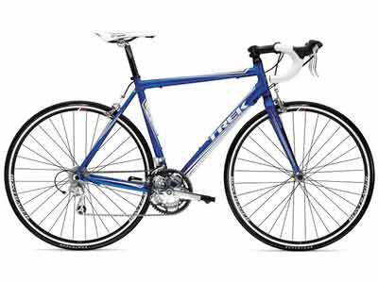
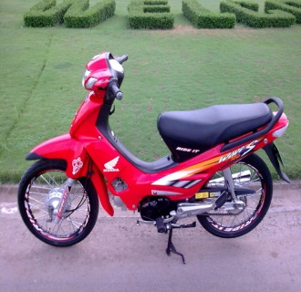



Phần 2: Tạo nhóm đồ vật có số lượng 5.
Đếm đến 5
* HĐ 2 : Đếm đến 5. Nhận biết nhóm có 5 đối tượng

Slide 5

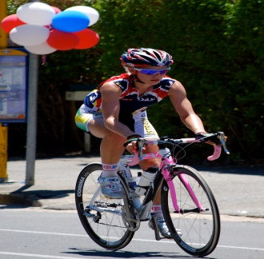


Phần 2: Tạo nhóm đồ vật có số lượng 5.
Đếm đến 5

Slide 6





Đếm đến 5. Nhận biết nhóm có 5 đối tượng

Slide 7





* HĐ 3 – Luyện tập, củng cố
Trò chơi 1 - Về đúng bến
5
5
5

Slide 8
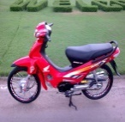
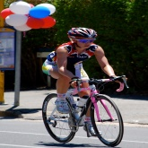


Trò chơi 2 - Ai đoán giỏi

Slide 9







Slide 10


Slide 11


3. Kết thúc:
Cô nhận xét giờ học,
khen động viên trẻ
Good bye

